Slide 1
Aalto-yliopisto
Patentit 26.1.2022
Aggressiivinen innovointi- ja patentointistrategia
Osmo Suovaniemi
Professori
Hallituksen puheenjohtaja
Biohit Oyj
(Panu Kuosmanen)

Slide 2
Suomalainen patentti 180 vuotta
Keisarillinen Suomen Senaatti myönsi ensimmäisen suomalaisen patentin 29.6.1842 vuorimekaanikko Ståhlelle: masuunissa
käytettävä "rautainen puhallinkone“
suomalaisella patentilla pitkä historia
128 000 myönnettyä patenttia
T&K hukkaa jopa 30% pääomia "pyörän" uudelleen keksimiseen
Noin 80 tietokantaa, joissa kaikkiaan lähes 230 milj. patenttijulkaisua,
mikä määrä kasvaa miljoonalla vuodessa. Patenteista noin 5,5 milj. on voimassa.
eniten patenttihakemuksia väkilukuun suhteutettuna:
kaikki toimialat: Japani, Saksa, USA ja Suomi
high-tech: Suomi ylivoimainen ykkönen; suhdeluku 80,4, seuraava maa Hollanti 35,8 ja EU:n keskiarvo 18,9
Lähteet: Patentti- ja rekisterihallitus, Tekniikka & Talous

Slide 3
Trendit patenttien hakemisessa
Kotimaisten patenttihakemusten määrä laskenut Suomessa
PRH:n sijasta hakemuksia USA:aan ja EPO:on, mutta myös PCT-hakemuksia tehdään Suomeen aikaisempaa enemmän, mikä toisaalta on kasvattanut hakemusten määrää
USA:ssa patentti nopeasti ensihakemukseen (enintään 3 vuotta), nykyisin myös Suomessa
USA:ssa riittävästi päteviä kirjoittajia, nykyisin myös Suomessa
Lähteet: Patentti- ja rekisterihallitus
Jalo Ant-Wuorinen
Eva Grew

Slide 4
Aggressiivinen innovointi- ja patentointistrategia Tie menestykseen ja kansalliseen hyvinvointiimme
Biohitin menestys perustuu suureksi osaksi sen omaksumaan
aggressiiviseen innovointi- ja patentointistrategiaan, jossa prof. Osmo
Suovaniemi on ollut pioneeri ja esimerkkinä niin pienille kuin suurillekin
yrityksille aina 70-luvulta alkaen perustettuaan Labsystems Oy:n (1972) ja
joint venture Eflab Oy:n (1978), Biohitin (1988).
Yritykset, jotka ovat tämän mallin omaksuneet, ovat useimmiten
menestyneet.
Aggressiivisesta innovointi- ja patentointistrategiasta luopuminen johtaa
kilpailuedun menettämiseen.

Slide 5
Aggressiivisen innovointi- ja patentointistrategian perusta
Kokemuksen perusteella Suovaniemi toteaa, että yrityksen hankkima luotettava tutkimustieto ja tuotekehitys sekä näihin liittyvät innovaatiot ja niistä saadut patentit ovat käyttövoima ja perusta korkean teknologian yrityksen kansainväliselle kilpailukyvylle, kasvulle ja menestykselle. Suovaniemi oivalsi tämän jo 1970-luvulla aloittaessaan yritystoimintaa Labsystemsissa.

Slide 6
Aggressiivinen innovointi- ja patentointistrategia
Aggressiivisella patentointistrategialla ei kuitenkaan tarkoiteta esim. sitä, ettähaettaisiin
tuote- ja menetelmäpatentteja vain kilpailijoiden kiusaksi ja haastamiseksi
oikeuteen.
Erästä hyvää immateriaalioikeusstrategiaa kuvaa DI Juha Salomäki esittämällä,
että keksinnön ja liiketoiminnan suojauksen tavoitteita ovat mm.
myynnin parantaminen
apuna tarjouskilpailussa
oman toiminnan turvaaminen
jäljittelyn estäminen
loukkausriskin pienentäminen
lisenssi- ym. sopimukset
valuutan siirto ulkomaisesta tytäryhtiöstä
(Patentoinnin ja patentti-informaation merkitys yritykselle, Juha Salomäki, Yhtymän patenttipäällikkö, Kone Oyj, patenttiosasto).

Slide 7
Aggressiivinen patenttipolitiikka
Teknillisen korkeakoulun ent. sisällöntuotannon professorin ja
hovioikeudenneuvoksen Jukka Kemppisen mielestä
Suomessa vain Nokia ja pari muuta yritystä hallitsevat
aggressiivisen patenttipolitiikan ja lyövät vaaran uhatessa
heti kilpailijan nenän alle sata patenttikirjaa ja pelottelevat
takavarikolla ja väliaikaiskielloilla.

Slide 8
Biohitin aggressiivinen innovointi- ja patentointistrategia
Liittyy elimellisesti yhtiön toiminta-ajatukseen ja strategioihin.Yhtiö keskittyy liiketoiminnassaan vain niille alueille, joilla sillä on vahva tieteellinen ja tekninen osaaminen, innovaatioita ja immateriaalioikeussuoja. Näin Biohitille on syntynyt vahva perusta globaalille kasvulle ja menestymiselle, mitä vahvistaa riskejä minimoiva ja kansainvälistä yhteistyötä edistävä patentti-, tavaramerkki- ja Biohit-brandisuoja.

Slide 9
Kokemuksia patentti- ja tekijänoikeuskiistoista
Kahden yrityksen välinen kiista USA:ssa 1975-1976.
Kahden yrityksen välinen kiista Suomessa 1978-1987.
Kahden henkilön välinen kiista Suomessa ja USA:ssa 1970 ja 1980 lukujen vaihteessa.
Noin 20 kanteella 1990-luvun alussa Suomessa toisen yrityksen toimesta ”pistettiin kapuloita yrityksen rattaisiin”.
Kahta patenttia koskeva kiista 1992-1995.
Kiista paremmasta oikeudesta patentteihin 1992-1995.
Tekijänoikeuskiista Iso-Britanniassa.
USA:ssa 1990-luvun alussa alkanut seitsemän vuoden patenttikiista.
Kaikki edellä luetellut kiistat ovat päättyneet tai sovittu. Näistä kiistoista
saatua kokemusta on hyödynnetty kehitettäessä Biohitin
immateriaalistrategiaa aggressiiviseksi innovointi- ja patentointistrategiaksi.

Slide 10
Biohitin missio
Biohitin missio on saada aikaan innovaatioita ja niiden mukaisia tuotteita, joilla edistetään ihmisten hyvinvointia ja elämisen laatua. Tämän tehtävän tavoittamiseksi Biohit on keskittynyt ja keskittyy edelleenkin yksinomaan niille liiketoiminta-alueille, joilla se omaa vankan poikkitieteellisen tutkimustiedon, teknologisen osaamisen ja patentein suojatut innovaatiot ja niiden mukaiset tuotteet.
Biohitin mission perusta on aggressiivinen innovointi- ja patentointistrategia, missä Biohitin johto ja monet avainhenkilöt ovat toimineet pioneereina ja esimerkkinä sekä pienille että suurille yrityksille aina 1970-luvulta lähtien.

Slide 11
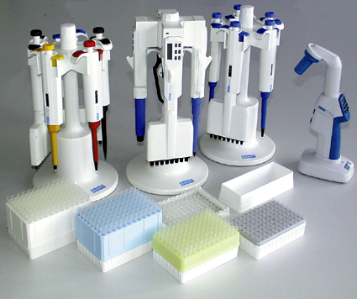
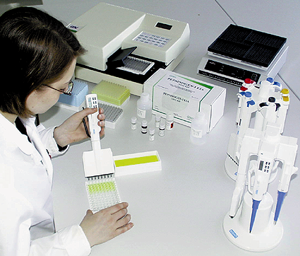
Liiketoiminta-alueet
Nesteannostelu (myyty 2012)
Elektroniset ja mekaaniset pipetit, kertakäyttökärjet
Diagnostiikka
Testipaneeli Helicobacter pylori –infektion ja atrofisen gastriitin diagnosoimiseksi sekä mahasyövän ja maha- ja pohjukaissuolihaavan riskin määrittämiseksi verinäytteestä
Testit laktoosi-intoleranssin ja systeemisen lupus erytematosuksen määrittämiseksi
Monoklonaalisia vasta-aineita
Instrumentit (myyty 2012)
- Mikrolevylukijat ja -pesurit
Analyysijärjestelmät
- Edellä mainittujen tuotteiden eri
yhdistelmät
Huolto ja palvelulaboratoriotoiminta

Slide 12
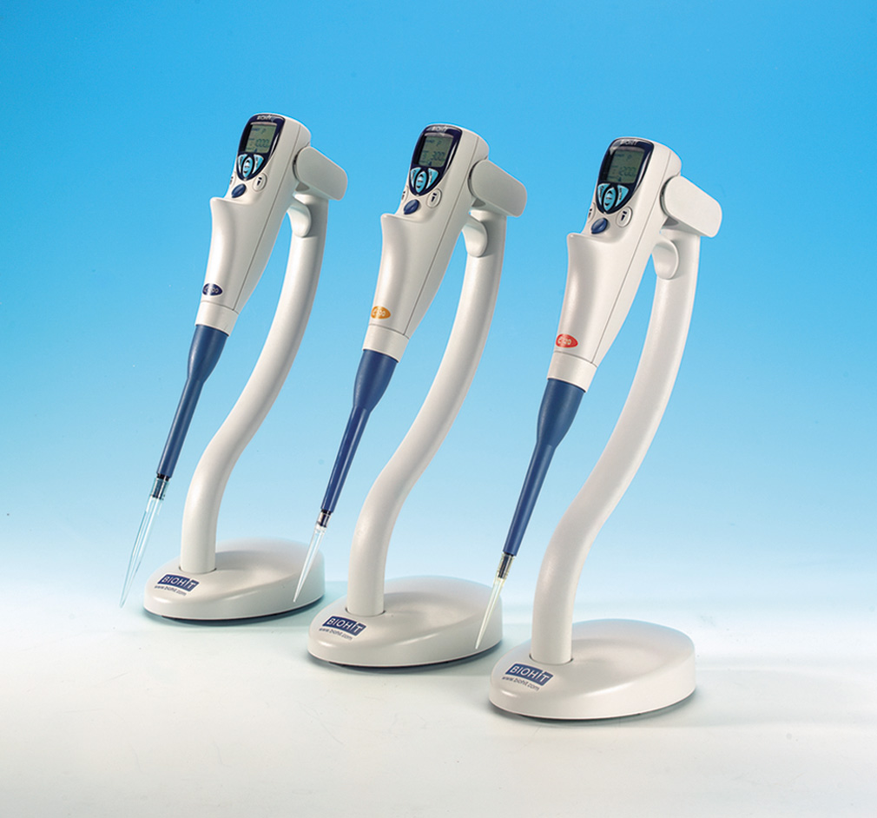
Uuden sukupolven eLINE®-tuoteperhe on tarkoitettu kaikkein vaativimpiin nesteannostelu-sovelluksiin. Design Forum Finland myönsi eLINElle kunnia-maininnan Pro Finnish Design 2001 –kilpailussa. Elektronisten pipettien keskeiset piirteet patentoitu.
Elektroninen eLINE® -tuoteperhe

Slide 13
mLINE
Kevyet pipetointivoimat (mekanismi patentoitu)
Entistä parempi tarkkuus ja toistettavuus
Helppo ja kevyesti suoritettava kärjenpoisto
Pipetti kokonaan autoklavoitavissa
Nopea tilavuuden säätö
– säätölukko patentoitu
Pienet säätövälit
Kärkikartiofiltterit ja ainutlaatuinen patentoitu filtterin poisto

Slide 14
Diagnostiikka Tuotevalikoima
Testipaneeli (GastroPanel ja GastroSoft) Helicobacter pylori –infektion ja atrofisen gastriitin diagnosoimiseksi sekä mahasyövän ja maha- ja pohjukaissuolihaavan riskin määrittämiseksi verinäytteestä
Testi laktoosi-intoleranssin diagnosoimiseksi
Testi systeemisen lupus erytematosuksen (SLE) diagnosoimiseksi
40 erilaista monoklonaalista vasta-ainetta eri tautitilojen ja syöpätyyppien tunnistamiseksi
Kehitystyötä kasviestrogeenien alalla
Palvelulaboratorio yllä mainittujen ja eräiden muiden analyysien suorittamiseksi

Slide 15
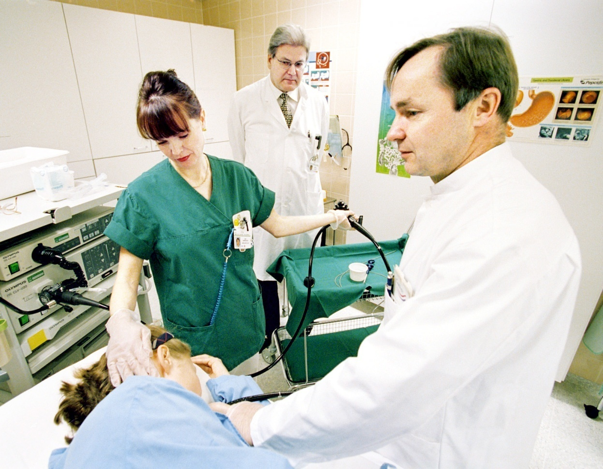
Gastroskopia- ja koepalatutkimus
Biohitin kehittämä ja patentoima verinäytteestä tehtävä GastroPanel-tutkimus korvaa gastroskopian (kuvassa) ensivaiheen menetelmänä tutkittaessa vatsavaivoista ja atrofisesta gastriitista kärsiviä potilaita. Gastroskopia on menetelmänä kallis, epämiellyttävä potilaalle eikä kaikkia potilaita ole mahdollista tutkia nopeasti johtuen terveydenhuoltoresurssien rajallisuudesta

Slide 16
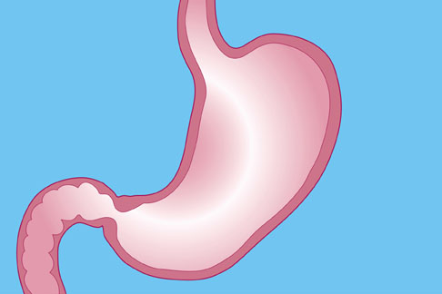
Mahan limakalvon toimintaa
Fundus
Gastrin 34 Pepsinogen II
HCL
Pepsinogen I
Pepsinogen II
Intrinsic Factor
Corpus
Pylorus
Antrum
Gastrin 17 Gastrin 34 Pepsinogen II

Slide 18
GastroPanel-tutkimuksen käyttöalueita
GastroPanel-tutkimusta voidaan käyttää ensisijaisena tutkimuksena ylävatsan ja mahan limakalvon sairauksissa sekä niiden aiheuttamien riskien ja seuraamuksien arvioinnissa. GastroPanel-tutkimus edistää mahan limakalvon atrofisen gastriitin ja siihen liittyvien sairauksien seulontatutkimuksia, täsmällistä diagnosointia sekä ennaltaehkäisevää ja kohdennettua hoitoa (ns. evidence-based medicine). GastroPanel-tutkimus mahdollistaa:
Dyspepsian diagnosoinnin (dyspepsian esiintyvyys on noin 30% maailman väestöstä):
- Toiminnallinen dyspepsia (yli puolet dyspepsiatapauksista): GastroPanel-tutkimuksen ja tähystystutkimuksen löydökset osoittavat, että mahan limakalvo on normaali (ei atrofiaa, ei tulehdusta, ei helikobkateeri-infektiota).
- Mahalaukkuperäisen orgaanisen sairauden aiheuttama dyspepsia: GastroPanel-tutkimuksen löydös on lähes aina patologinen. Syitä ovat mm. mahasyöpä, maha- ja pohjukaissuolihaavatauti ja refluksitauti. Refluksitaudin esiintyvyys on noin 20% väestöstä.
- Vaikeaan refluksitautiin liittyvän Barrettin ruokatorven riskiä voidaan arvioida GastroPanel-tutkimuksella.
Helikobakteeri-infektion (esiintyvyys keskimäärin yli 50% maailman väestöstä) ja atrofisen gastriitin (esiintyvyys noin puolella helikobakteeri-infektoituneista) toteaminen sekä mahasyövän (esiintyvyys noin 0,1% väestöstä) ja maha- ja pohjukaissuolihaavataudin (esiintyvyys noin 10% väestöstä) riskien arvioinnin.
3) Mahalaukun korpusosan limakalvon atrofian seulonnan ja toteamisen. Korpusatrofia aiheuttaa B12-vitamiinin puutostilan, jonka myötä mm. depression ja ääreishermostovaurioiden riskit saattavat kasvaa (www.b12.com). B12-vitamiinin vaje on eräs syy homokysteiinin veri- ja kudospitoisuuksien lisääntymiseen elimistössä, mikä puolestaan on riskitekijä ateroskleroosille sekä sydän- ja aivoverisuonitukoksille (www.homocysteine.com). Korpusatrofian ja monipuolisen ravinnon puutteen vuoksi jopa 30% yli 65-vuotiaista voi kärsiä B-12 vitamiinin vajeesta.

Slide 19
Muistilista biotekniikkaan sijoittavalle
Arvio
Biohitista
On
On
On
On
On
On
On
Yhdysvaltalainen sijoitusyhtiö Motley Fool on koonnut muistilistan biotekniikkayhtiöistä kiinnostuneille sijoittajille. Ala on maallikolle hyvin vaikea ymmärtää, joten näihin yhtiöihin sijoittavan pitää käyttää paljon aikaa yhtiöihin perehtymiseen. Motley Foolin mukaan seuraavista tekijöistä tunnistaa biotekniikka-alan tuottoisimmat sijoituskohteet:
Yhtiöllä on menestyneitä tuotteita markkinoilla.
Monia uusia tuotteita tuotekehityksen loppusuoralla.
Tuotteet ovat suunnattuja laajoille markkinoille.
Yhteistyö- ja markkinointisopimuksia suurien vakavaraisten yhtiöiden kanssa.
Tutkimus- ja tuotekehitykseen on riittävästi voimavaroja.
Kassavaroja tarpeeksi kahdeksi vuodeksi eteenpäin.
Yrityksessä kokenut johto.

Slide 20
Lisätietoa Biohitistä www.biohit.com

